Slide 1

Proyecto
QUAR
Quantitative Assessment in R
maria.soto@ieo.csic.es
IEO Madrid, 25 de Abril 2024

Slide 2
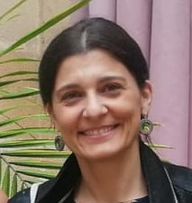
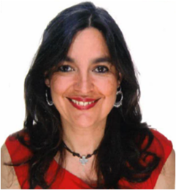
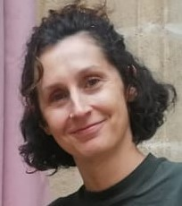
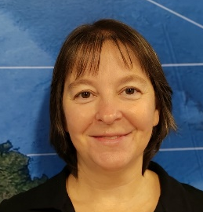
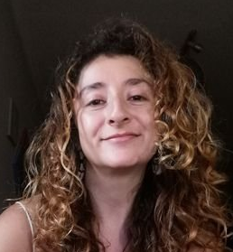

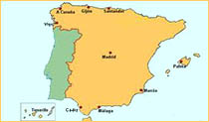
EQUIPO DE TRABAJO
M. GRAZIA PENNINO
MARÍA SOTO
LUCÍA RUEDA
DIANA GONZÁLEZ
MARGARITA RINCÓN
PABLO ABAUNZA

Slide 3



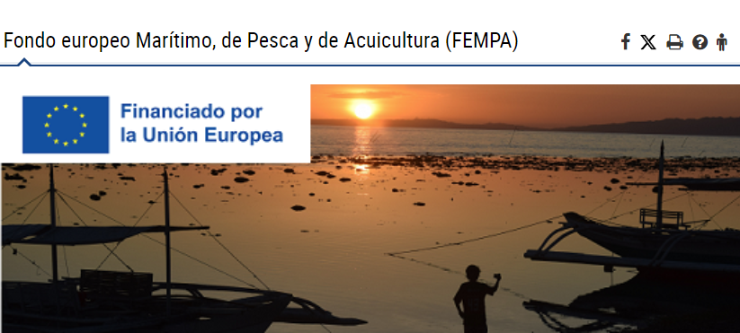
EVOLUCIÓN DEL PROYECTO
2018 actividad de investigación
2019 Proyecto IEO
?
?
?
2022 PIE
?
AREA PESCA IEO
?
?
?
?
?
2024 PNDB
? Asesoramiento
Q Estadístico-matemático
U
A Evaluación stocks (assessment)
R Programación R (in R)
Estadístico-matemático (quantitative)

Slide 4
ToRs
Modelización de datos pesqueros R
Modelos de evaluación: DRS, DLS
Simulación de incertidumbre en datos
Evaluación y gestión: MSE
ModelizacióN Bayesiana espacial
Estandarización de CPUEs
VMS
Life history traits
Dinámica de poblaciones:
- Puntos de referencia
- Estimación parámetros biológicos
- Tallas
- Crecimiento
- Selectividad
Buenas prácticas en evaluación
Datos ambientales
Herramientas
R packages
Intercambio y desarrollo de scripts R
WG: Métodos de evaluación y Datos Espaciales
Formación y talleres PNDB
Difusión (publicaciones, github, RRSS)

Slide 5
QUAR dentro del SISTEMA PESQUERO
SISTEMA PESQUERO
PESQUERÍAS
CUMPLIMIENTO
DATOS
EVALUACIÓN & ASESORAMIENTO
QUAR
STOCKS PNDB
INCERTIDUMBRE

Slide 6
INTERACCIÓN QUAR - PROYECTOS PNDB
ORPS ICES, CGPM, NAFO, ICCAT, IOTC, CECAF
STOCKS Balacao NAFO, Anchoa, sardina, jurel y pesquerías mixtas 9a, lenguado 8c y 9a ICES, atún rojo, pez espada, túnidos tropicales, atún blanco de ICCAT, túnidos tropicales IOTC, voraz CGPM, merluzas negras, palometa, descartes CECAF
PROYECTOS PNDB EVAPESLE4, BIOPESLE4, EVALICES, ARPA5, GPM_17_19, EPAFRIK-BADE3
REUNIONES PNDB Evaluación de especies, Comités científicos, Grupos de métodos, otros WG relacionados con evaluación
QUAR PROYECTO PNDB TRANSVERSAL
ÁREA DE PESCA IEO
R packages
Evaluación stocks y pesca FLBeia, FLR, SPiCT, JABBA, LBI, LBSPR, BycatchEstimator, sizeMat, openMSE, nswo-mse, abft-mse, a4a, gadget3, gadget2, r4ss, VMStools, FishTrop, FLCore, FLBRP, etc.
Estadísticos glmmTMB, lsmeans, mgcv, eR2WINBUGS, rjags, etc.
Espaciales sdmTMB, INLA, sf, rnaturalearth, maps, rgeos, marmap, rnaturalearthdata, rgdal, etc.
EQUIPO REFERENTE EN EL IEO-PESCA
alto conocimiento matemático, estadístico y
computacional al servicio del PNDB con
capacidad de afrontar los retos metodológicos
en evaluación de stocks

Slide 7
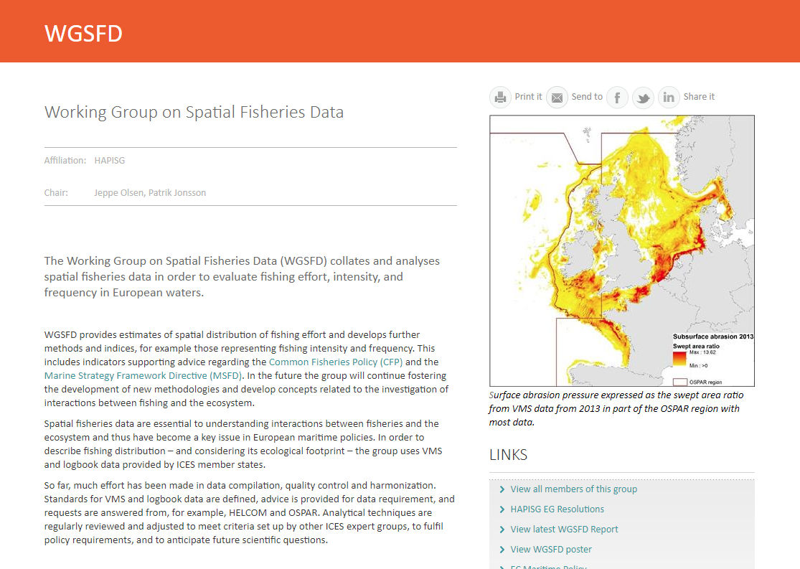
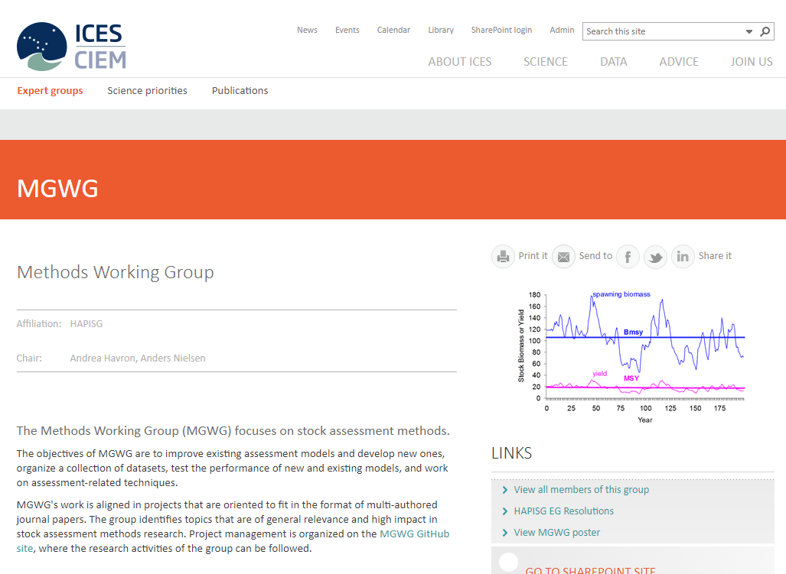



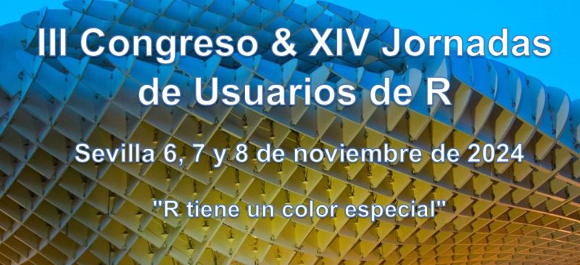
QUAR GRUPOS DE TRABAJO PNDB
QUAR SIMPOSIOS Y CONGRESOS PNDB

Slide 8
Debilidades
Bajo porcentaje horas dedicación
Elevada carga de trabajo.
Difícil coordinación actividades con otros proyectos.
Necesidad de personal con dedicación completa al proyecto.
Falta de recursos para la necesaria formación continua interna y en el área de pesca.
Desarrollo software R IEO.
Amenazas
Pérdida de presencia de pesca dentro de las áreas del IEO
Liderazgo en grupos internacionales de métodos de evaluación
Dificultades administrativas
Disciplina menos popular y desconocida
Confusión con otros proyectos por desconocimiento
DAFO
Fortalezas
Formación altamente cualificada matemática, estadística y computacional.
Capacidad de afrontar los retos metodológicos en evaluación de stocks
Difusión resultados: publicaciones revistas impacto
Visión global necesidades modelización pesca
Alta motivación trabajo en equipo
Capacidad de aprendizaje y adaptación a retos metodológicos
Oportunidades
Bajo coste del proyecto.
Estabilidad a medio plazo FEMPA.
Financiación externa Plan Estatal de I+D+I.
Contratación PNDB.
Nuevas incorporaciones OEP.
Impacto en la sociedad.
Proyecto necesario y demandado en el área de pesca.
Referente en evaluación de stocks en el área de pesca.

Slide 9
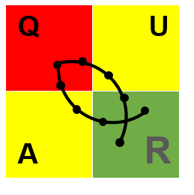
¡GRACIAS!

